Slide 1
Aktorik
Ansgar Stollburges und Dirk Schanzenbach

Slide 2
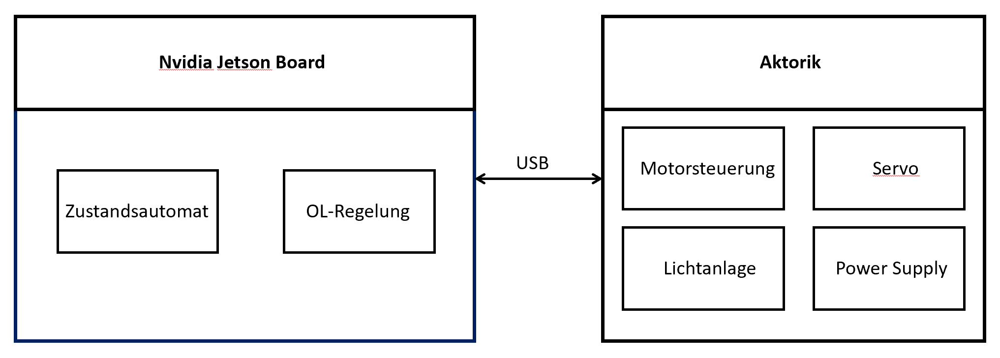
Einordnung ins Gesamtsystem

Slide 3
Umsetzungskonzepte

Slide 4
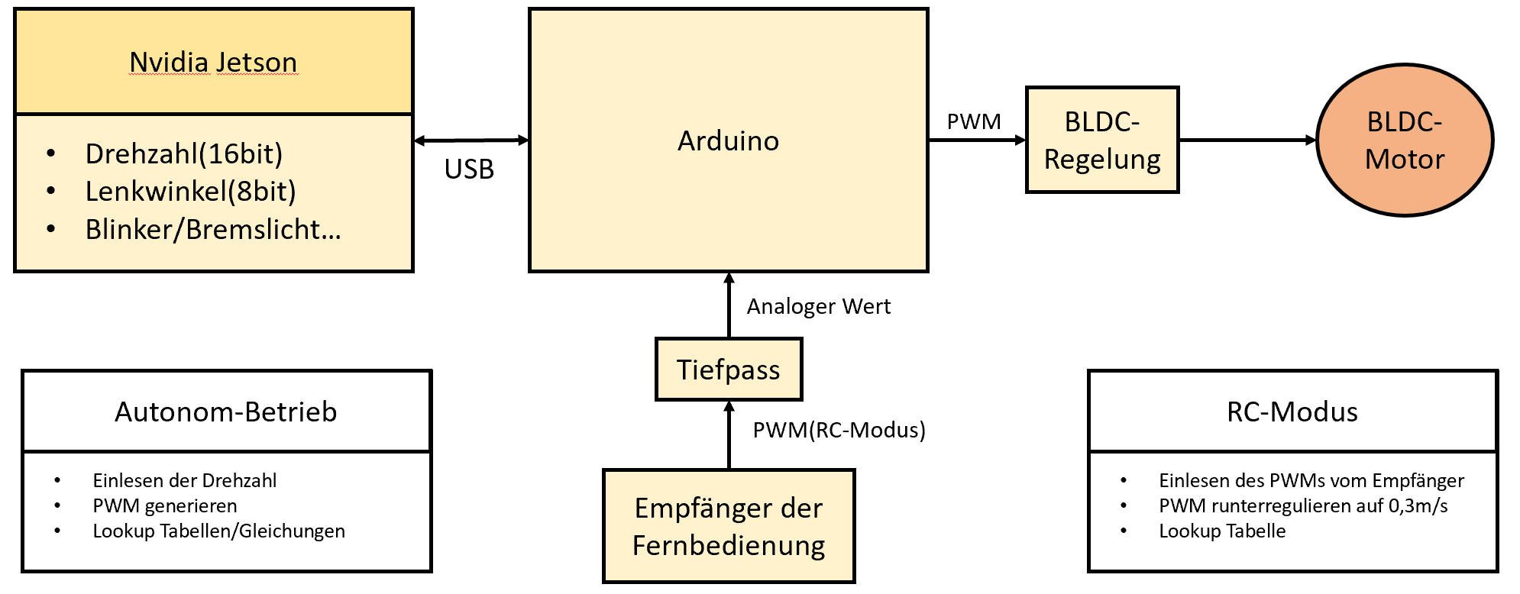
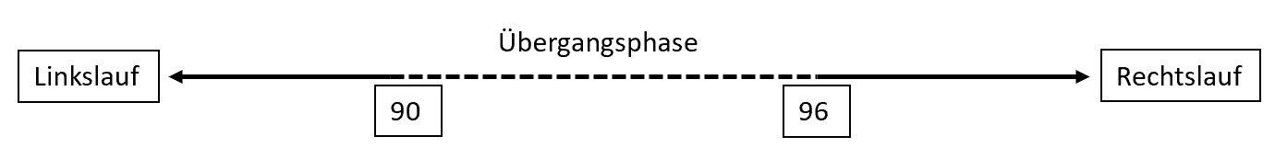
1. Motorsteuerung
BLDC

Slide 5
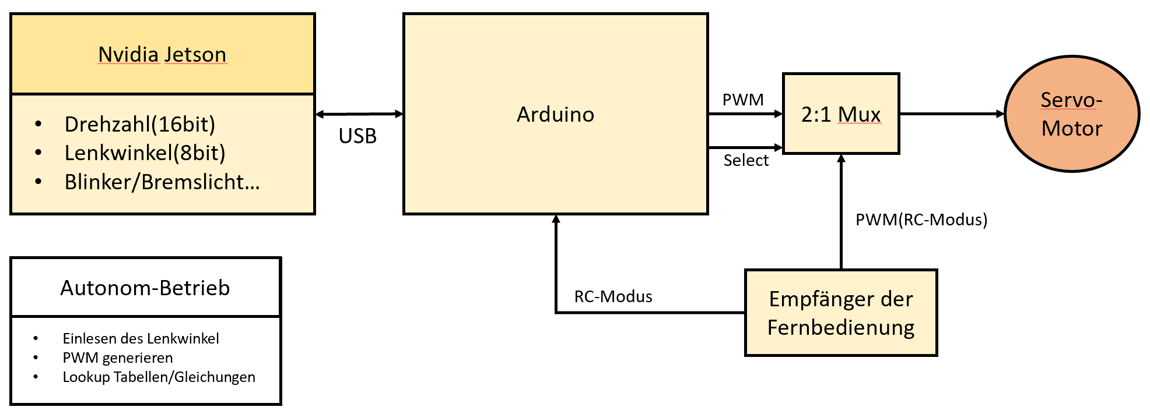
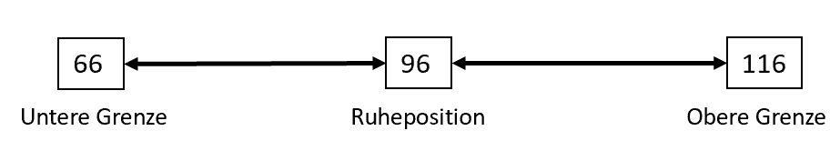
2. Servoansteuerung

Slide 6
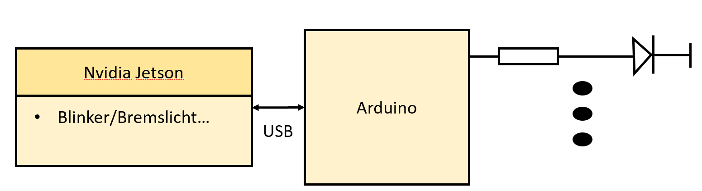
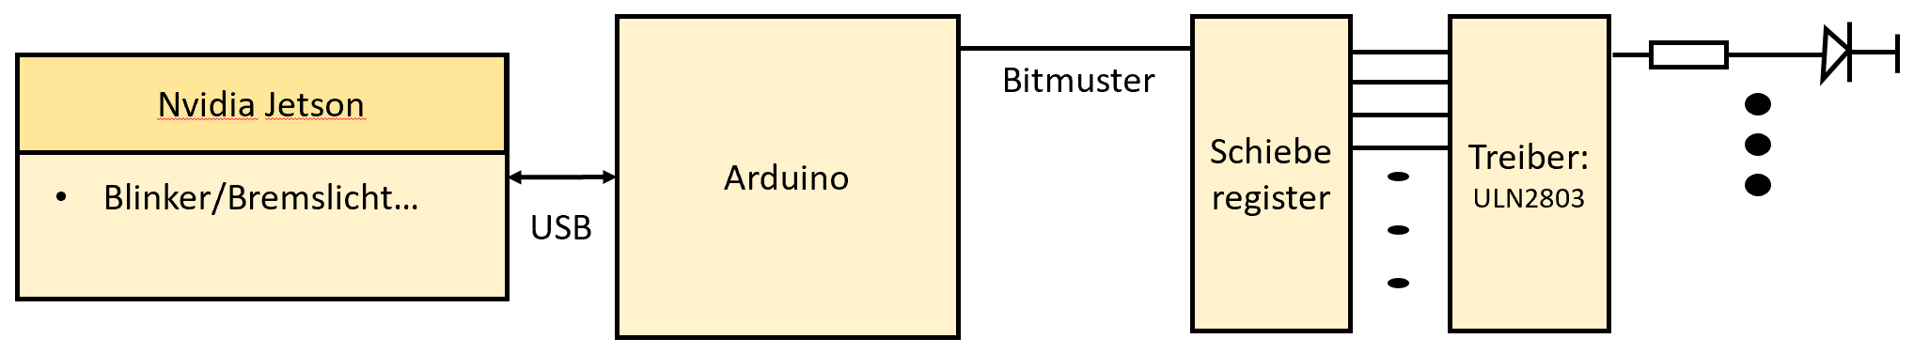
3. Lichtanlage
Konzept No. 1:
Konzept No. 2:

Slide 7
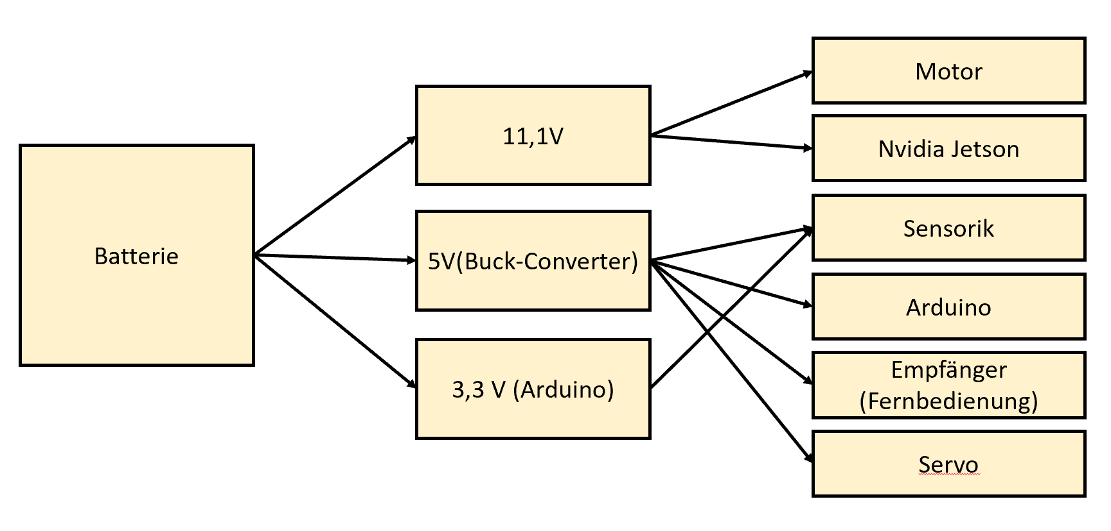
4. Power Supply

Slide 8
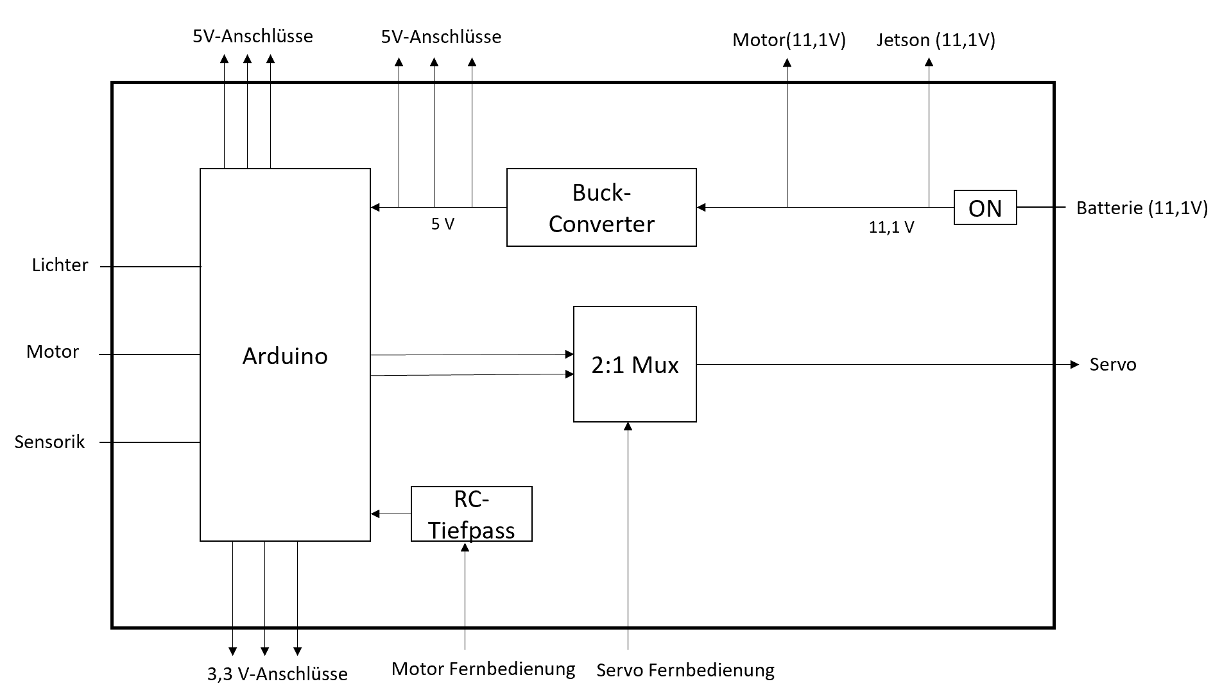
5. Hauptplatine

Slide 9
Herausforderungen und Risiken

Slide 10
Herausforderungen und Risiken
Einlesen des PWMs vom Empfänger
Softwareoptimierung
Produktion der Hauptplatine
Lichterauswahl
Chassi kaufen

